Slide 1


Cyberpatriots
05. Редактор лидарных карт для автоматического удаления динамических объектов

Slide 2

CYBERPATRIOTS
Наименование задачи:
Как вы планируете дальше использовать или развивать ваше решение:
Редактор лидарных карт для автоматического удаления динамических объектов.
Расширение набора инструментов редактирования; улучшение стабильности и UX.
Оптимизация рендера (ускорение LOD/тайлов, снижение потребления памяти); улучшения кеширования.
Улучшение ML на пользовательских данных; поддержка RGB-точек; усиление батч-режима и API для интеграций.
О команде
Описание решения:
Город: Пермь
Кол-во участников: 5 человек
Место учебы: Пермский военный институт войск национальной гвардии Российской Федерации
Капитан команды: Пархоменко Даниил Андреевич
Опыт разработки: 4 года
Цель: Победа
Веб-редактор облаков точек: фронт React+TS+three.js, бэк FastAPI. Поддерживаем PCD/LAS/LAZ/PLY (XYZ, опц. RGB/Intensity). Перед работой прогоняем через PDAL и режем на тайлы/LOD. В рендере грузим только видимые тайлы, остальное отсекаем; декодируем в Web Worker’ах и кэшируем. Инструменты (удаление/восстанавление/ML-обработка) отмечают точки маской (RLE) с версиями по сессии; обновления летят по WebSocket.
На выходе — processed_points.pcd и report.json с метриками.
2
Notes:
2

Slide 3
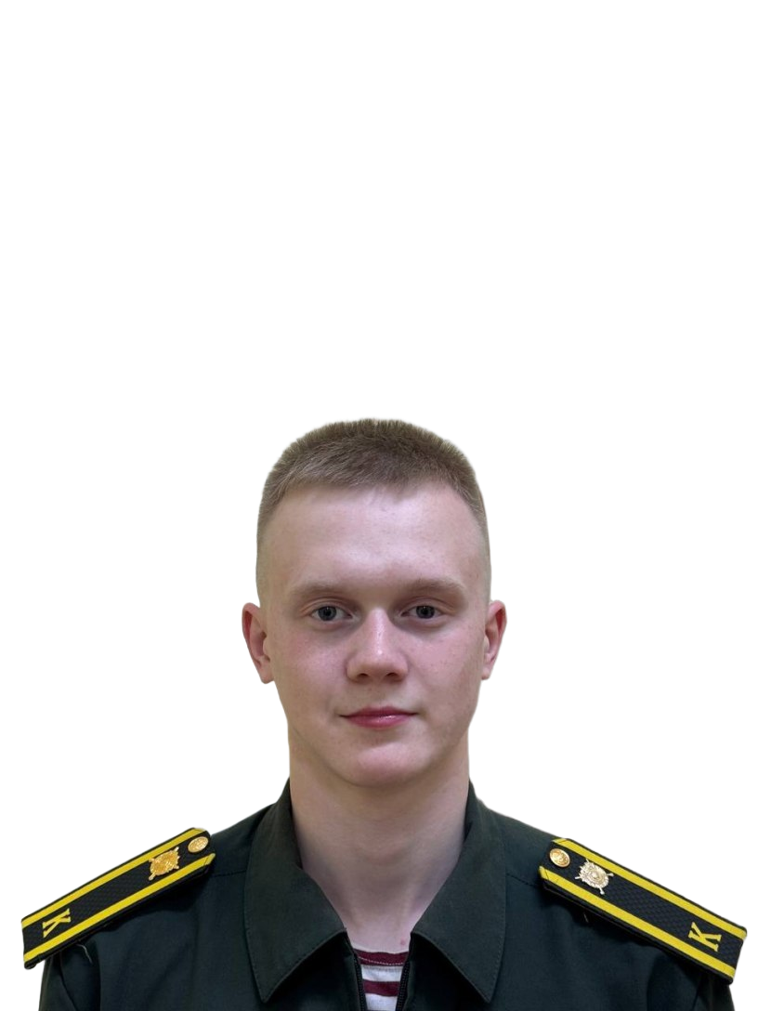
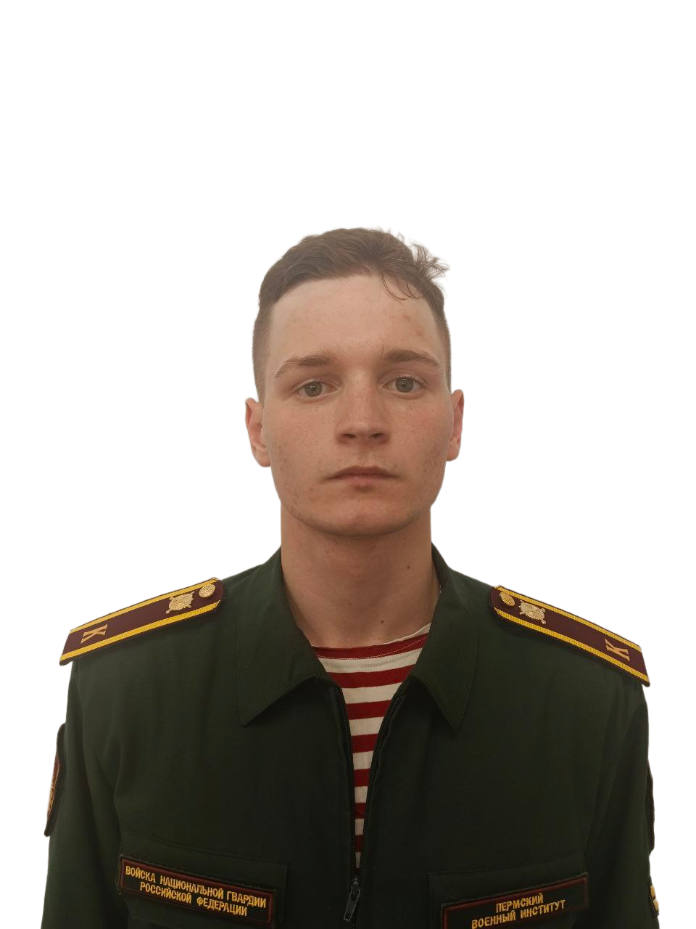
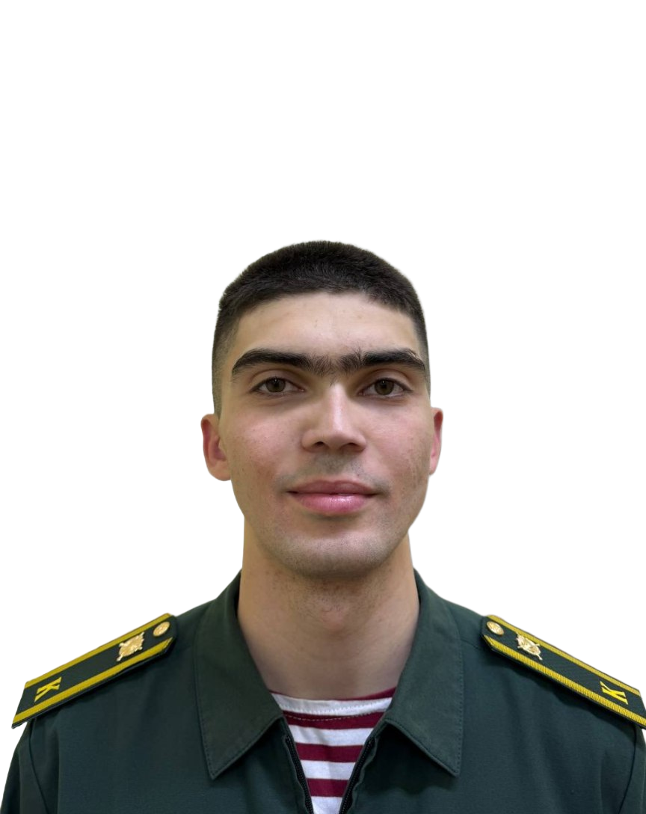
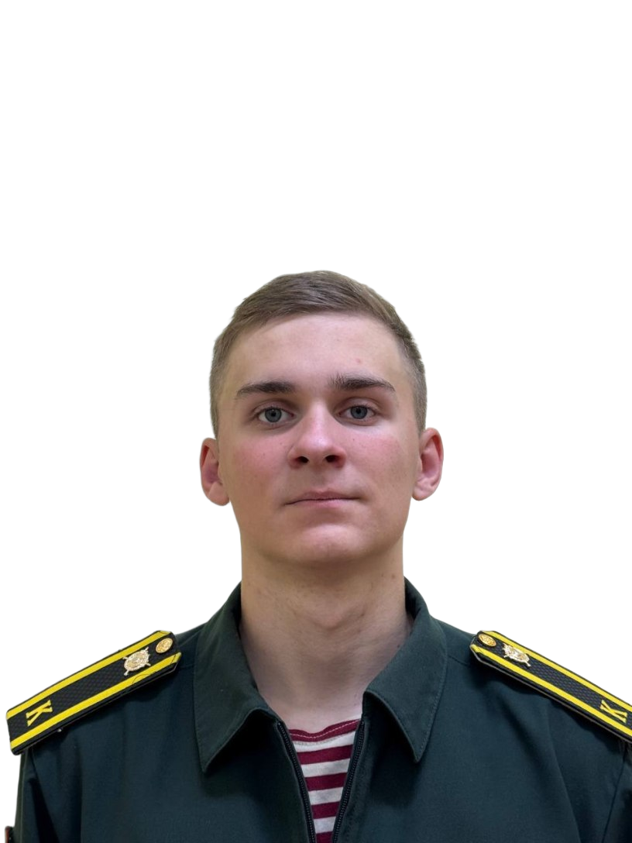
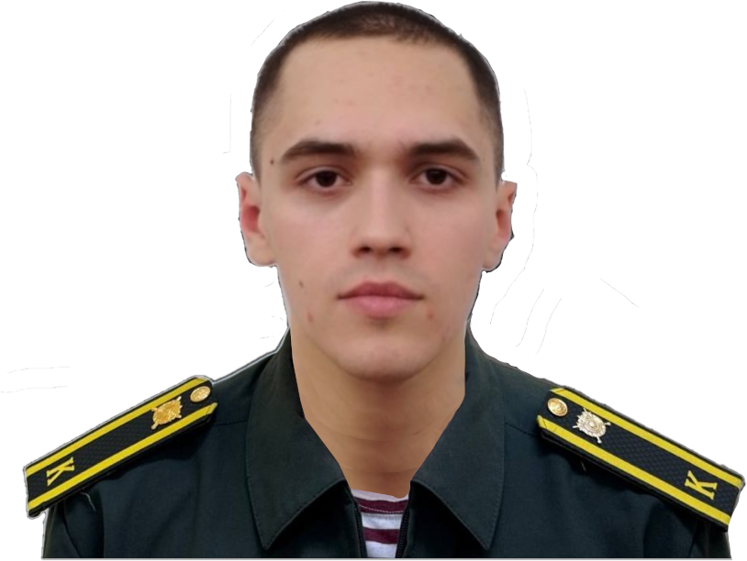
CYBERPATRIOTS
Даниил
Пархоменко
Ислам
Гериев
Константин Суднищиков
Александр Килимиченко
Евгений Карвегин
Full-stack dev
@limbovv
+7 963 926 7050
Frontend dev
@AfroPotato
+7 960 404 2029
ML-engineer
@Legdry
+7 922 372 3290
Prompt-engineer
@w3696defi
+7 950 972 1147
Multi-task
@ke8aa
+7 928 146 5357
3
Notes:
3

Slide 4
СYBERPATRIOTS
Краткая история команды:
Почему вы выбрали именно эту задачу из предложенных на хакатоне?
Мы курсанты ПВИ ВНГ РФ. Каждый пришёл со своим характером и интересами, но вместе мы нашли общее — стремление к саморазвитию, знаниям и взаимовыручке. Подготовка закалила нас и научила работать как единое целое. Идея участия в конкурсе сплотила нас ещё сильнее: сегодня мы — команда, которая готова поддерживать друг друга и идти к общей цели.
Мы выбрали работу с лидарными картами, потому что видим в них не только современные технологии, но и реальное практическое значение. Такие системы уже находят применение в геодезии, строительстве и беспилотной технике, а в будущем они могут стать основой для задач военной сферы — от планирования маршрутов до повышения безопасности подразделений. Для нас это возможность прикоснуться к инновациям и одновременно сделать шаг к тому, что будет востребовано в службе.
С какими основными сложностями или вызовами
вы столкнулись и как их преодолели?
Работа с миллионами точек потребовала LOD и тайловой подгрузки. Интеграция ML с ручными правками осложнялась совмещением масок. Дополнительно возникали конфликты шейдеров и задачи оптимизации рендера в Three.js, а также поиск баланса между удобством инструментов и производительностью.
4
Notes:
4

Slide 5
Подробное описание решения
Структурирование данных
Ручная обработка
Экспорт
Присваиваем стабильные pointId, бьём облако на тайлы и уровни LOD для быстрых выборок.
Использование инструментов редактора для удаления артефактов
Сборка исходного датасета и изменений сессий. Применяем маски/диффы и сохраняем в PCD или sidecar.
1
2
3
4
5
ML обработка
Работа с сессиями
Первичная обработка датасета AI моделью
Все изменения записываются в базу данных сессий где хранятся изменения каждого тайла
5

Slide 6
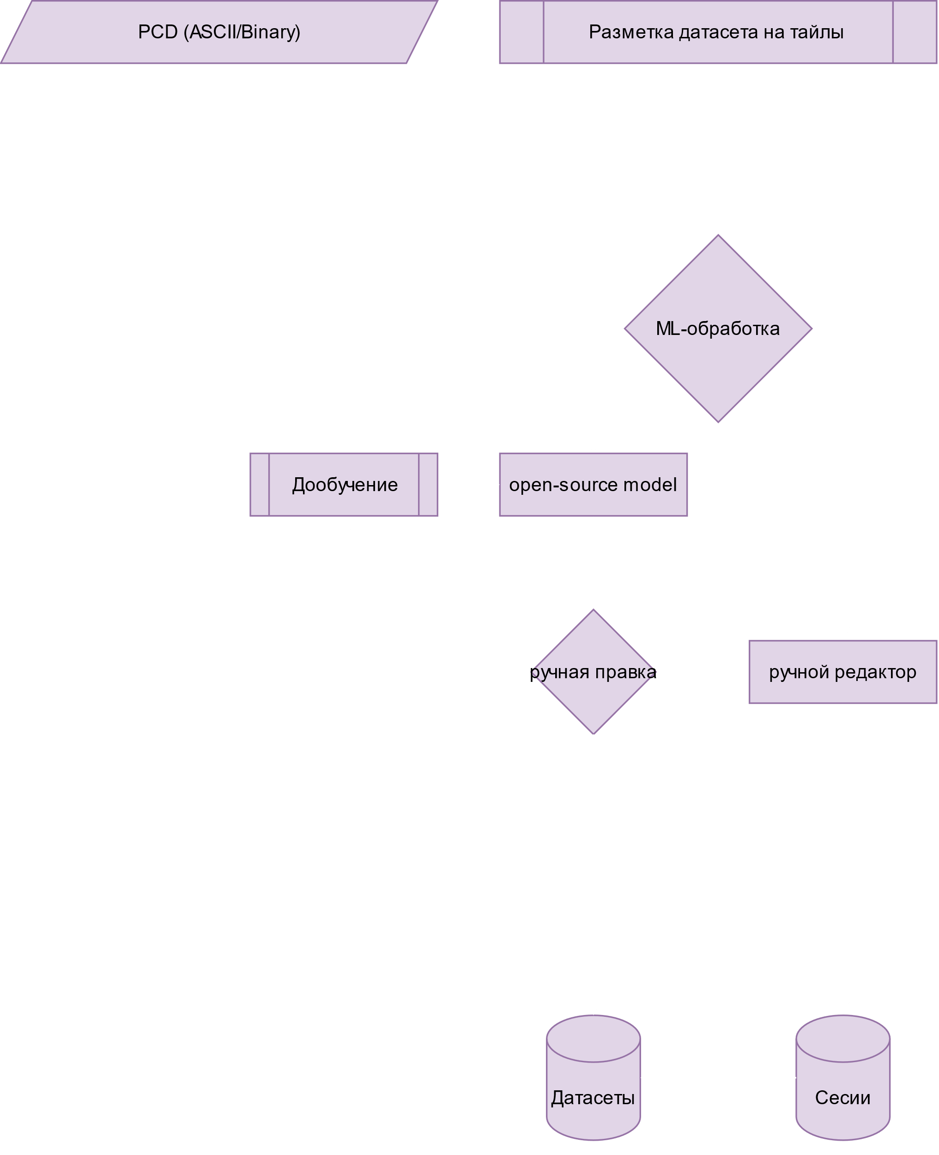
Техническая проработка
Архитектура
Фронт (React + Three.js) ↔ API ↔ ML-CLI, разделённые контуры данных и визуализации. Правки храним как слои масок, что упрощает слияние и хранение.
Производительность
Разбиваем данные на тайлы с ленивой подгрузкой, точки храним в бинарных буферах, а изменения применяем батчами (минимум обновлений экрана). Для снежения нагрузки на GPU и стабильного FPS
Рендер и UX
Отрисовываем точки своими шейдерами на GPU. Инструменты выбирают и обновляют только нужные тайлы прямо на видеокарте, не тормозя интерфейс.
6

Slide 7
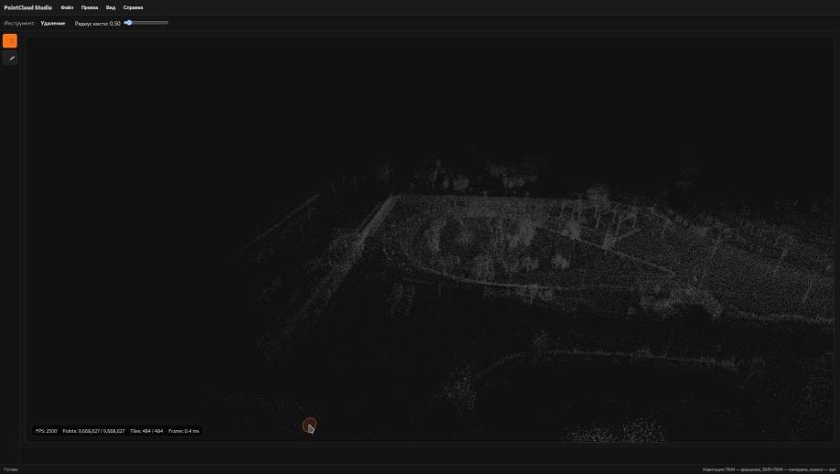
Для пользователя
www.lidаr.onion
Аудитория:
Инженеры HD-карт, геодезисты, команды автономного транспорта.
Ценность:
Масштабируемый, мультиплатформенный веб-редактор с лёгкой модификацией под процессы заказчика.
3 ключевые фичи:
Веб-интерфейс, доступный с любого устройства; тайловая логика и LOD для работы с гигабайтными облаками; интеграция ML для ускорения очистки.
7

Slide 8

Планы по развитию проекта
Больше ручных инстурментов:
Умную заливку по атрибутам
Удобное лассо
Горячие клавиши.
Undo/redo.
Производительность:
Ускорим LOD и тайлы за счёт предвычисленных уровней,
Снизим память через interleaved буферы и сжатие атрибутов.
Введём многоуровневый кеш (RAM/IndexedDB/сервер).
ML-интеграция и API:
Обучим модель на пользовательских правках (active learning)
Добавим полуавтоматическую очистку. Усилим батч-обработку
Расширим API: webhooks, статусы задач, импорт/экспорт масок.
8

